Slide 1
НАЦІОНАЛЬНА ЕКОНОМІКА: ЗАГАЛЬНЕ І ОСОБЛИВЕ
1. Сутність національної економіки, її об’єкти та суб’єкти
2. Предмет, задачі, методи та функції навчальної дисципліни «Національна економіка»
3. Прояви загального та особливого в Україні
4. Особливості трансформації та розвитку національної економіки України
5. Показники оцінювання результатів функціонування національної економіки (на практичних заняттях)

Slide 2
1. Сутність національної економіки, її об’єкти та суб’єкти
Національна економіка
історично сформована система суспільного відтворення країни, яка:
ґрунтується на використанні наявних національних ресурсів,
забезпечує реалізацію національних економічних інтересів країни та
функціонує за об’єктивними економічними законами;
це сукупність домогосподарств, підприємств, відповідних державних інституцій і установ, інфраструктури та різних активів у межах певного природного середовища та державної території.

Slide 3
Національна економіка
у вузькому розумінні - сукупність економічних суб’єктів і зв’язків між ними.
у широкому розумінні – це структурована в галузевому і територіальному просторі економічна діяльність у масштабах країни, що регулюється інституціональною системою, яка відповідає економічному, політичному та ідеологічному устрою, сформованому в цій країні.

Slide 4
Основним інтеграційним чинником в процесі національного державотворення є етнічний чинник
У тріаді «етнос - нація - народ»:
етнос – продукт соціокультурного, етнодемографічного розвитку.
нація - етнос стає нацією лише тоді, коли в нього виникає стійка потреба в політичному, культурному, економічному, психологічному самовизначенні.
народ – результат трансформації у націю різних етнічних елементів у процесі їхнього соціального, економічного, політичного та культурного розвитку.

Slide 5
Системоутворюючі ознаки нації:
наявність спільної території проживання та життєдіяльності;
спільний координаційний центр;
спільність економічного життя;
спільність психологічного складу;
суверенітет як верховенство держави на власній території у вирішенні внутрішніх питань та його незалежність у сфері міжнародних відносин;
національна свідомість та ідеологія.

Slide 6
Націоналізм — явище багатогранне й багатолике.
До позитивних аспектів належать:
національна самосвідомість,
національна гордість,
національний сором,
прагнення до національного саморозвитку, рівноправності.
До негативних аспектів належать:
визнання національної винятковості,
протиставлення іншим націям,
прагнення забезпечити переваги своїй нації за рахунок інтересів інших народів,
національний нігілізм,
пошук винних у життєвих труднощах…що призводить до появи таких явищ як нацизм, фашизм.

Slide 7
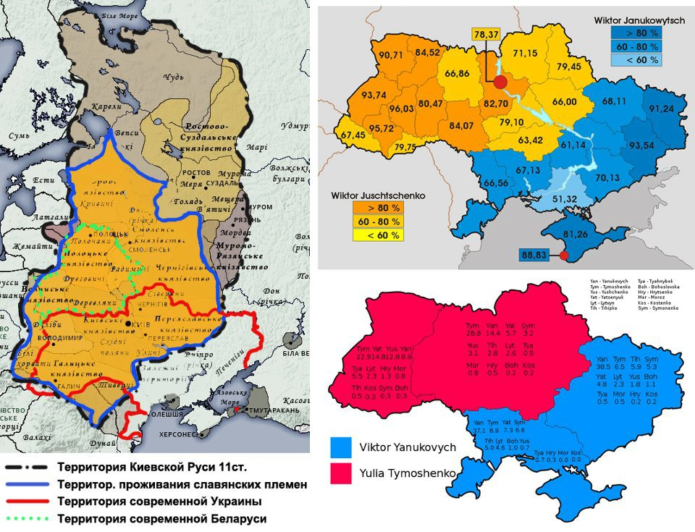

Slide 8
Розрізняють країни:
де одна етнічна група нараховує понад 95% населення (ФРН, Японія, Норвегія, Польща тощо) – (єдина нація-група)
де етнічна група нараховує від 60 до 90% населення (Китай, Фінляндія, Україна тощо) - (одна нація-група)
За даними Всеукраїнського перепису населення 2001 року на території країни проживали представники понад 130 національностей і народностей (українці – 77,8%, росіяни – 17,3%).

Slide 9
Всеукраїнський перепис населення 2001 р.
 | Кількість (тис. осіб) | У % до підсумку |  | 2001 рік у % до 1989
 |  | 2001 рік | 1989 рік
Українці | 37541,7 | 77,8 | 72,7 | 100,3
Росіяни | 8334,1 | 17,3 | 22,1 | 73,4
Білоруси | 275,8 | 0,6 | 0,9 | 62,7
Молдавани | 258,6 | 0,5 | 0,6 | 79,7
Кримські татари | 248,2 | 0,5 | 0,0 | у 5,3 р.б
Болгари | 204,6 | 0,4 | 0,5 | 87,5
Угорці | 156,6 | 0,3 | 0,4 | 96,0
Румуни | 151,0 | 0,3 | 0,3 | 112,0
Поляки | 144,1 | 0,3 | 0,4 | 65,8
Євреї | 103,6 | 0,2 | 0,9 | 21,3
Вірмени | 99,9 | 0,2 | 0,1 | у 1,8 р.б
Греки | 91,5 | 0,2 | 0,2 | 92,9
Татари | 73,3 | 0,2 | 0,2 | 84,4
Цигани | 47,6 | 0,1 | 0,1 | 99,3
Інші національності | 320 | 0,8 | Х | Х

Slide 10
До внутрішніх чинників формування державних утворень відносять:
етнічна самобутність та неповторність;
природна заданість до самореалізації та самоствердження;
природне середовище;
генетично - культурно - історичний код.

Slide 11
До зовнішніх чинників формування державних утворень відносять:
географічну ізольованість;
рівень розвитку сусідніх країн, який не створює загроз для національно-державного суверенітету;
послаблення домінуючої ролі країни - метрополії;
геополітичний компроміс країн-переможців у великих війнах.

Slide 12
Існують також внутрішні та зовнішні чинники розпаду державних утворень
До зовнішніх чинників в цьому контексті можна віднести різку зміну природного середовища (клімату).
До внутрішнього чинника відносять дію людського фактору, зокрема відсутність національної гідності та свідомості.

Slide 13
Національна економіка має ряд загальних ознак:
єдина мета - забезпечити сталий економічний розвиток суспільства.
ієрархічність структури національної економіки: мікроекономіка, мезоекономіка або галузева економіка, макроекономіка;
організаційно-функціональна взаємозалежність елементів системи;
наявність механізмів самозбереження та саморозвитку;
керованість;
динамічність;
відкритість;
цілісність.

Slide 14
Об’єктом національної економіки є
економіка країни в цілому, а не тієї чи іншої національності, що має ознаки економічної системи (загальне) та власні особливості і принципи розвитку (особливе), що проявляються в наступних формах:
економічний потенціал;
структура господарського комплексу та галузей господарства;
внутрішні чинники соціально-економічного розвитку;
господарський механізм регулювання та координації;
особливості програмування та прогнозування соціально-економічних процесів;
особливості забезпечення економічної безпеки держави в умовах поглиблення тенденцій до інтеграції і глобалізації світогосподарських зв'язків.

Slide 15
Суб’єктами національної економіки є сукупність інституційних одиниць, що є резидентами України.
ІНСТИТУЦІЙНІ ОДИНИЦІ
ЮРИДИЧНІ ОСОБИ
ФІЗИЧНІ ОСОБИ
(домашні господарства)
КОРПОРАЦІЇ
(КВАЗІКОРПОРАЦІЇ)
НЕКОМЕРЦІЙНІ
ОРГАНІЗАЦІЇ (НКО)
ОРГАНИ ДЕРЖАВНОГО
УПРАВЛІННЯ
НЕФІНАНСОВІ
РИНКОВІ
ФІНАНСОВІ
торговельні палати
сільськогосподарські, виробничі та торговельні асоціації
науково-дослідні інститути, лабораторії та інші організації
НЕРИНКОВІ
НКО, які контролюються і в основному фінансуються органами державного управління
НКО, які обслуговують домашні господарства

Slide 16
ІНСТИТУЦІЙНІ СЕКТОРИ ЕКОНОМІКИ
НЕФІНАНСОВІ
КОРПОРАЦІЇ
ФІНАНСОВІ
КОРПОРАЦІЇ
ЗАГАЛЬНЕ ДЕРЖАВНЕ УПРАВЛІННЯ
ДОМАШНІ
ГОСПОДАРСТВА
НЕКОМЕРЦІЙНІ ОРГАНІЗАЦІЇ, ЩО ОБСЛУГОВУЮТЬ ДОМАШНІ ГОСПОДАРСТВА

Slide 17
НЕФІНАНСОВІ КОРПОРАЦІЇ
ДЕРЖАВНІ НЕФІНАНСОВІ
КОРПОРАЦІЇ
(КВАЗІКОРПОРАЦІЇ)
ПРИВАТНІ НЕФІНАНСОВІ
КОРПОРАЦІЇ
(КВАЗІКОРПОРАЦІЇ)
НЕФІНАНСОВІ КОРПОРАЦІЇ (КВАЗІКОРПОРАЦІЇ) ПІД
ІНОЗЕМНИМ КОНТРОЛЕМ
державне підприємство, казенне підприємство, комунальне підприємство та державна акціонерна компанія
фермерське господарство, приватне, колективне, індивідуальне підприємство тощо.
ВАТ, ЗАТ, холдингова компанія та дочірнє підприємство, корпоративні права яких належать державі
ВАТ, ЗАТ, ТОВ, ТДВ, корпорація, консорціум, концерн, холдингова компанія тощо.
некомерційні організації, які є ринковими виробниками товарів чи нефінансових послуг
корпорація, консорціум та концерн, які створені на підставі нормативного акта КМУ або розпорядчих актів інших органів державної влади

Slide 18
ФІНАНСОВІ КОРПОРАЦІЇ
НАЦІОНАЛЬНИЙ БАНК УКРАЇНИ
ІНШІ ДЕПОЗИТНІ КОРПОРАЦІЇ
ІНШІ ФІНАНСОВІ ПОСЕРЕДНИКИ, КРІМ СТРАХОВИХ КОРПОРАЦІЙ ТА НЕДЕРЖАВНИХ ПЕНСІЙНИХ ФОНДІВ
ДОПОМІЖНІ ФІНАНСОВІ ОРГАНІЗАЦІЇ
СТРАХОВІ КОРПОРАЦІЇ ТА НЕДЕРЖАВНІ ПЕНСІЙНІ ФОНДИ
БАНКИ, ФІЛІЇ ІНОЗЕМНИХ БАНКІВ
КРЕДИТНА СПІЛКА
ВАЛЮТНА БІРЖА
КЛІРИНГОВІ УСТАНОВИ
ДОВІРЧЕ ТОВАРИСТВО
ТОВАРНА БІРЖА
ФОНДИ ПІДТРИМКИ ЖИТЛОВОГО БУДІВНИЦТВА
ЛІЗИНГОВА КОМПАНІЯ
ФОНДОВА БІРЖА
ПАЙОВИЙ ІНВЕСТИЦІЙНИЙ ФОНД
ЛОМБАРД

Slide 19
ЗАГАЛЬНЕ ДЕРЖАВНЕ УПРАВЛІННЯ
ЦЕНТРАЛЬНІ ОРГАНИ ДЕРЖАВНОГО УПРАВЛІННЯ
РЕГІОНАЛЬНІ ТА МІСЦЕВІ ОРГАНИ ДЕРЖАВНОГО УПРАВЛІННЯ
ФОНДИ СОЦІАЛЬНОГО СТРАХУВАННЯ
ВЕРХОВНА РАДА УКРАЇНИ
МІСЦЕВІ ОРГАНИ ВИКОНАВЧОЇ ВЛАДИ
ПЕНСІЙНИЙ ФОНД
КАБІНЕТ МІНІСТРІВ УКРАЇНИ ТА ІНШІ ЦЕНТРАЛЬНІ ОРГАНИ ВИКОНАВЧОЇ ВЛАДИ
ОРГАНИ МІСЦЕВОГО САМОВРЯДУВАННЯ
ФОНД СОЦІАЛЬНОГО СТРАХУВАННЯ З ТИМЧАСОВОЇ ВТРАТИ ПРАЦЕЗДАТНОСТІ
ПРЕЗИДЕНТ УКРАЇНИ
НКО, ЯКІ КОНТРОЛЮЮТЬСЯ МІСЦЕВИМИ ОРГАНАМИ ДЕРЖАВНОГО ВЛАДИ ТА ФІНАНСУЮТЬСЯ З МІСЦЕВОГО БЮДЖЕТУ
ФОНД СОЦІАЛЬНОГО СТРАХУВАННЯ ВІД НЕЩАСНИХ ВИПАДКІВ НА ВИРОБНИЦТВІ ТА ПРОФЕСІЙНИХ ЗАХВОРЮВАНЬ
КОНСТИТУЦІЙНИЙ СУД УКРАЇНИ ТА СУДИ ЗАГАЛЬНОЇ ЮРИСДИКЦІЇ
ФОНД ЗАГАЛЬНООБОВ'ЯЗКОВОГО ДЕРЖАВНОГО СОЦІАЛЬНОГО СТРАХУВАННЯ НА ВИПАДОК БЕЗРОБІТТЯ
НКО, ЯКІ КОНТРОЛЮЮТЬСЯ ЦЕНТРАЛЬНИМИ ОРГАНАМИ ДЕРЖАВНОЇ ВЛАДИ ТА ФІНАНСУЮТЬСЯ З ДЕРЖАВНОГО БЮДЖЕТУ

Slide 20
ДОМАШНІ ГОСПОДАРСТВА
РОБОТОДАВЦІ
САМОЗАЙНЯТІ ОСОБИ
НАЙМАНІ ПРАЦІВНИКИ
ОДЕРЖУВАЧІ ДОХОДУ ВІД ВЛАСНОСТІ ТА ТРАНСФЕРТІВ
ВЛАСНИКИ ПІДПРИЄМСТВ, УСТАНОВ, ОРГАНІЗАЦІЙ
ОДЕРЖУВАЧІ ДОХОДУ ВІД ВЛАСНОСТІ
ФІЗИЧНА ОСОБА - СУБ’ЄКТ ПІДПРИЄМНИЦЬКОЇ ДІЯЛЬНОСТІ
ОДЕРЖУВАЧІ ПЕНСІЙ
ОДЕРЖУВАЧІ ДОХОДУ ВІД ІНШИХ ТРАНСФЕРТІВ

Slide 21
2. Предмет, задачі, методи та функції навчальної дисципліни «Національна економіка»
Метою національної економіки є вивчення законів і закономірностей функціонування й розвитку економіки країни у взаємодії з іншими країнами та виявлення ситуації, що склалась у соціально-економічному розвитку країни на основі використання показників, що об'єктивно відображають процес відтворення.

Slide 22
Предметом національної економіки як науки є:
економічні процеси національного відтворення, їхні закони і закономірності, умови, фактори та результати;
економічний розвиток економічної системи України з позицій виділення загальних тенденцій еволюції економічних систем та особливостей власне вітчизняної практики господарювання.

Slide 23
Задачами курсу «Національна економіка» є
дослідження національного господарського механізму;
вироблення на його основі рекомендацій для органів влади, суб’єктів економіки з метою його раціоналізації та оптимізації, забезпечення сталого розвитку.

Slide 24
Дослідження національної економіки здійснюється на основі наступних принципів
Принцип системності - національна економіка є цілісним господарським комплексом.
Принцип науковості - вирішення задач дисципліни об'єктивно.
Принцип збалансованості - оптимального поєднання наукового знання та його практичного застосування.
Принцип історичності - господарський комплекс суспільства повинен розглядатись через призму його історико-економічного розвитку.
Принцип цілепокладання - будь-яке знання повинно отримуватись та використовуватись для досягнення певних цілей.
Принцип динамізму і безперервності - національна економіка як явище соціально-економічної реальності є динамічним, рухливим, тобто перебуває у постійному розвитку.
Принцип діалектичної єдності - врахування при дослідженні господарського комплексу держави загальних, специфічних і одиничних особливостей та тенденцій її розвитку.

Slide 25
Методологічне підґрунтя дослідження національної економіки.
Загальнонаукові методи:
системний метод,
методи аналізу і синтезу, індукції та дедукції,
метод наукової абстракції,
поєднання логічного та історичного.
Спеціальні методи:
економіко-математичне моделювання,
соціально-економічний експеримент,
анкетування, позитивний і нормативний економічний аналіз.

Slide 26
Функції національної економіки як науки:
пізнавальна функція - вивчення реальних процесів та явищ економіки країни в суспільно-природному середовищі.
ідеологічна функція «відповідальна» за формування економічного ми­слення й певної ідеології людини.
методологічна функція передбачає застосування певних прийомів і правил дослідження.
практична функція є сукупністю уявлень про її «еталонний», оптимальний стан (нормативна наука).

Slide 27
3. Прояви загального та особливого в Україні
Прояви загального та особливого:
в первісній історії людства було поширене збиральництво - людина збирала і споживала дари природи.
потім, як окремий елемент (особливість), з'являється новоутворення у вигляді першої спроби посадити рослину і виростити її. Через деякий час це новоутворення переростає в систему орного землеробства, а збиральництво стає допоміжним.
орне землеробство потребує особливого елементу - знарядь праці. З часом виробництво знарядь праці стає домінуючим - індустріальне суспільство.
інформація на всіх етапах розвитку людства відігравала вирішальну роль. Особливе значення інформація набуває в XXI столітті - процес становлення постіндустріального, а потім власне інформаційного суспільства.

Slide 28
Мале підприємництво – локомотив економічного розвитку (загальне)
Українські реалії (особливе):
етнічна своєрідність;
православіє VS протестантизм;
суспільна думка;
смислова деформація деяких головних понять і значень слів іноземного походження, притаманних демократії і вільному підприємництву;
початкові етапи реформ нерідко характеризуються народжуванням непродуктивного або навіть деструктивного підприємництва.

Slide 29
4. Особливості трансформації та розвитку національної економіки України
Формаційний підхід (за типом власності на засоби виробництва):
Первинна (архаїчна) формація - первіснообщинний лад (спільна власність);
Вторинні формації:
рабовласництво (поява приватної власності);
феодалізм (послаблення абсолютного характеру приватної власності - кріпатство);
капіталізм;
Третя формація – комуністична (2 фази) нижча фаза - соціалізм (усуспільнена власність).

Slide 30
Цивілізаційний підхід (залежно від розвитку цивілізації)
Неолітична
Східно-рабовласницька
Антична
Ранньофеодальна
Доіндустріальна
Індустріальна
Постіндустріальна цивілізація (змішана соціально-орієнтована ринкова економіка)

Slide 31
За ступенем індустріально-економічного розвитку
доіндустріальне суспільство
індустріальне суспільство
постіндустріальне суспільство:
інформаційна економіка
економіка знань

Slide 32
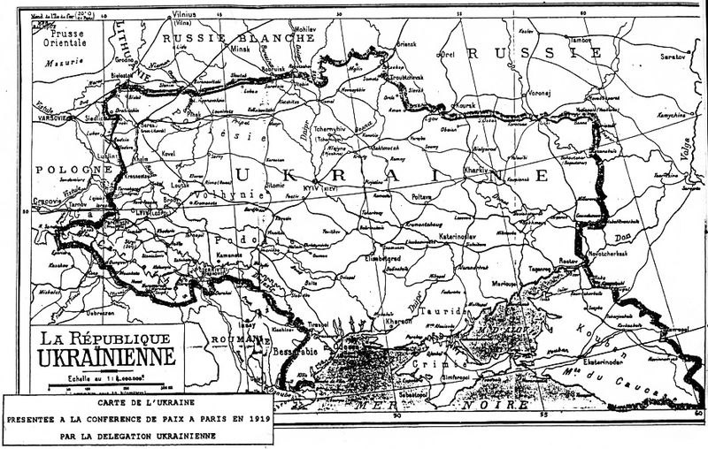
Карта України станом на 1919 р.

Slide 33
Національна економіка України:
розвивалась під впливом зовнішніх чинників спочатку Російської імперії, а потім Радянського Союзу,
характеризувалася етапами розвитку капіталістичних форм господарювання, соціалізму:
воєнний комунізм;
нова економічна політика (НЕП);
командно-адміністративний устрій;
перехідний період.

Slide 34
З 1991 р. - початок перехідного періоду
Характерні риси цього періоду:
формування інституту приватної власності;
перехід від планової до ринкової економіки;
зростання ролі великих приватних корпорацій;
започаткування переходу до інноваційної економіки;
акцентування уваги на підвищення добробуту населення;
реформування соціальної системи та соціального захисту населення;
створення демократичних інститутів громадянського суспільства тощо.

Slide 35
1994-1999 рр. - період стабілізації ринкових механізмів.
Особливості української моделі економіки стали:
геополітичні;
історичні;
правові;
монополізм в економіці;
нерівномірність економічного розвитку в регіонах;
диспропорції у галузевій структурі економіки;
поєднання економічної, політичної та олігархічної влади;
вияв менталітетних ознак громадян деструктивного характеру.

Slide 36
з 2000 року - розвиток ринкових засад національної економіки

